Slide 1
Minderheiten – Medien – Sprachen
Di da la cultura ladina – 22 d’october 2010 – Bulsaun
Mariano Tschuor
directur RTR

Slide 2
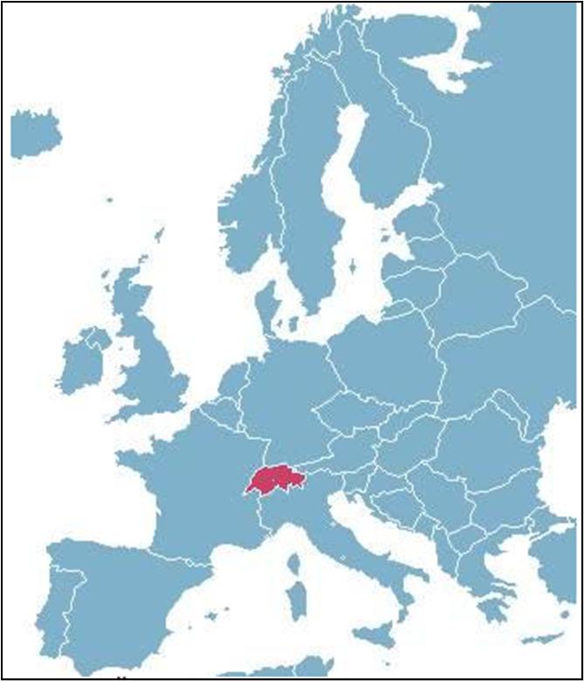
Die Schweiz in Europa

Slide 3
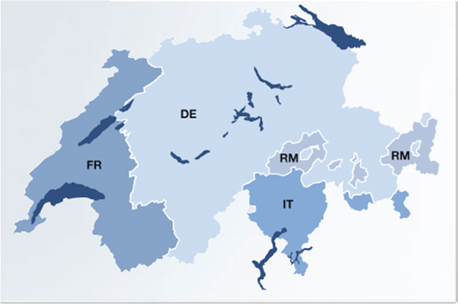
Bevölkerung: 7.7 Mio – 4 Sprachen – 3 Regionen

Slide 4





Medien der Svizra Rumantscha

Slide 5
Die Veränderungs-Treiber
Technologie
Wirtschaft
Medien
Nutzer

Slide 6
Medien – Konsum heute
Video / TV
Audio / Radio
Audio / Radio
Print
Web
Mobile
Mobile
Web
Print
zu Hause
unterwegs
Büro
unterwegs
zu Hause
6 7 8 9 10 11 12 13 14 15 16 17 18 19 20 21 22 23

Slide 7

Alles – überall – zur gleichen Zeit
Anything
Anytime
Anyhow
Anywhere

Slide 8
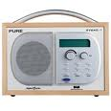
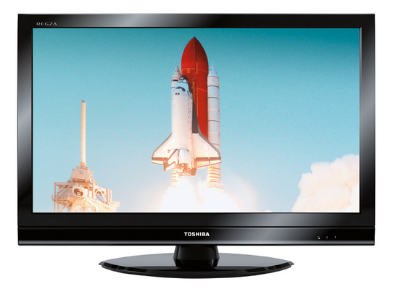




„Produce once – distribute many“

Slide 9
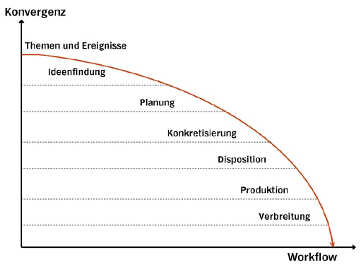
Konvergenz

Slide 10
RTR Radiotelevisiun Svizra Rumantscha
    Unternehmung der SRG SSR
    125 Stellen
    Radio Vollprogramm
    TV Sendungen
      Telesguard Mo – Fr 10’
      Cuntrasts wöchentlich 30’
      Minisguard Sa / So 10’
    rtr.ch
    Etat CHF 21.5 Mio.

Slide 11
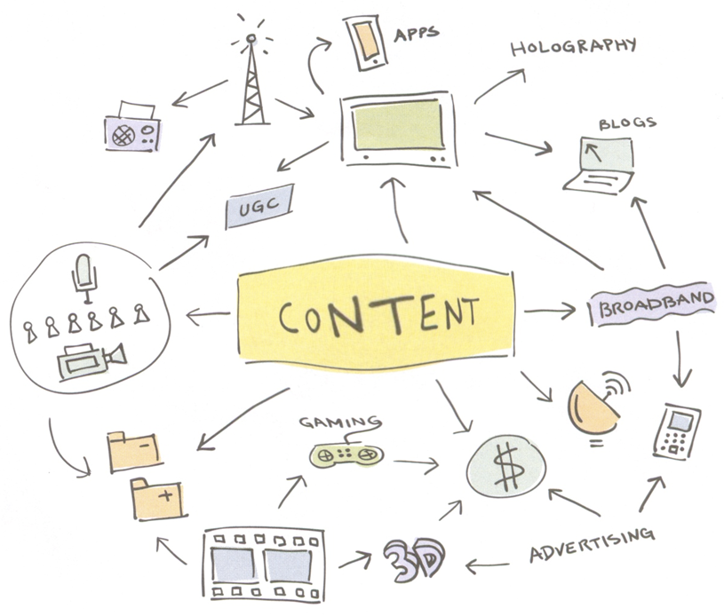
contentRumantsch

Slide 12
Grundidee contentRumantsch (1)
Gemeinsame Redaktion für Grundangebot
Autonome Redaktionen für Eigenleistungen
ANR
LQ
LQ
PL
PL
PdS
PdS
Punts
Punts
RTR
RTR

Slide 13
Grundidee contentRumantsch (2)
Autonom:
Produktion
Distribution
Inserate
Abonnenten
etc.

Slide 14
Ausgangslage
100 Arbeitsplätze
10 Millionen Lohnsumme
Demografische Entwicklung:
      Auswirkungen auf Rekrutierung, Schulung & Weiterbildung von Journalistinnen und Journalisten
Ähnliche Marktsituation
Besonderheiten des romanischen Journalismus
Kaum jugendliche Konsumenten
Minimale Nutzung moderner Medienformen
Notes:
14

Slide 15
Ziele
Zukunft der romanischen Medien gewährleisten
Zusammenarbeit verbessern / Synergien
Individualität der einzelnen Medien bewahren
Inhalte für alle Zielgruppen bieten
Neue Publikationsformen thematisieren
Notes:
15

Slide 16
Denn Hintergründe sind überall, und
darum ist es sehr wichtig, dass hier gleich hinter dem Bauernhaus die Welt anfängt
Arthur Schnitzler (1862-1931)
Notes:
16

Slide 17

Notes:
17

Slide 18
Las-Alps-infoteca
2009 |  | 2010 |  | 2011 |  | 2012
Initialisierungsphase
Interessensondierung
Projektskizzierung
Durchführung der Tagung
Mittelbeschaffung für die Finazierung der Aufbauphase
Aufbauphase
Lancierung
Aufbau des Netzwerkes
Aufbau Geschäftsstelle
Finanzplan
Mittelbeschaffung
Gesuch Interreg (und andere)

Slide 19
Las-Alps-infoteca
2013 |  | 2014 |  | 2015 |  | 2016
Phase 1
Geschäftsstelle
  Aufbau der technischen Infrastruktur
  Aufbau des Korrespondenznetzwerkes
    Übersetzungsdienst
  Errichtung der Datenbank
Erstellen eines Produktionsnetzwerkes
Projekt- und Themenangebot
Realisation
Produktion von eigenen
journalistischen
Angeboten
  Online
  Radio
  TV
  Print
Distribution, Verkauf,
Marketing
Datenbank
  Online
  Radio/TV
  Print
  Photo
Going Public

Slide 20
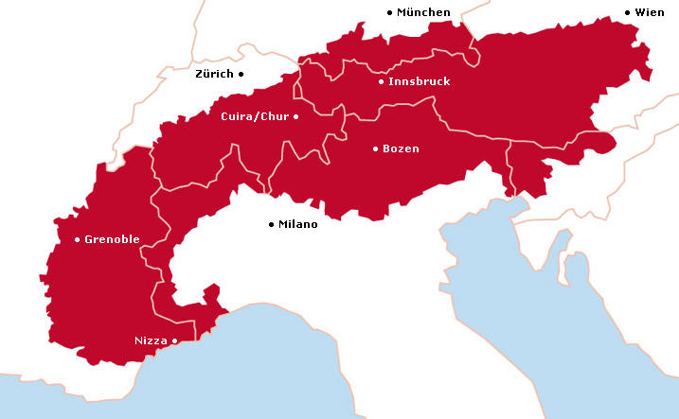
Notes:
20

Slide 21
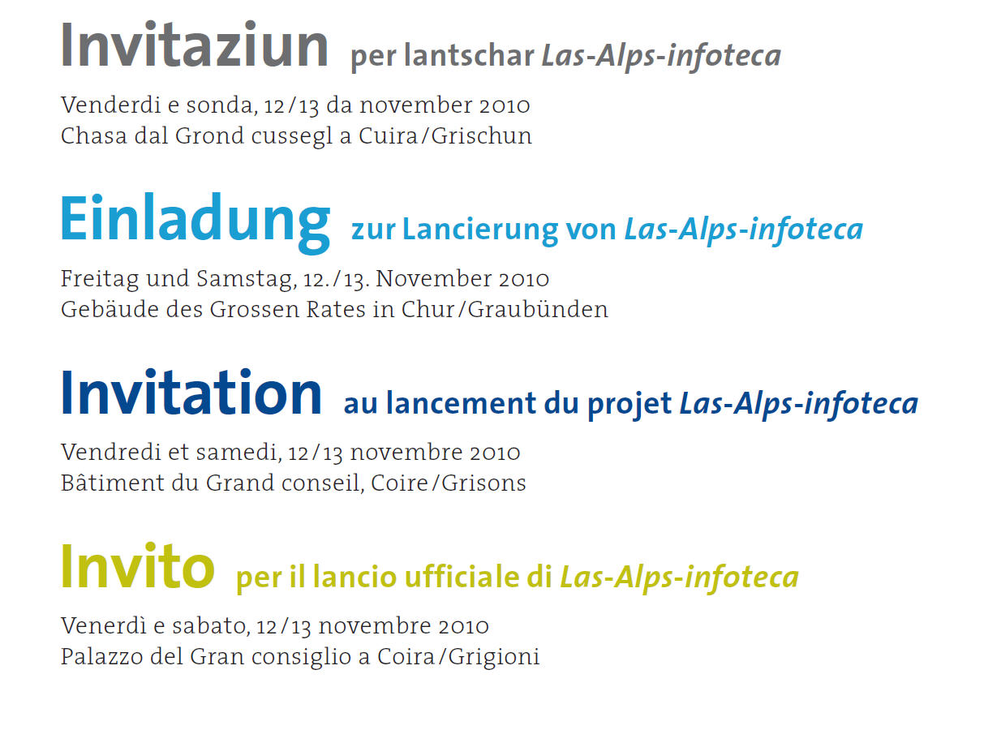

Notes:
21

Slide 22
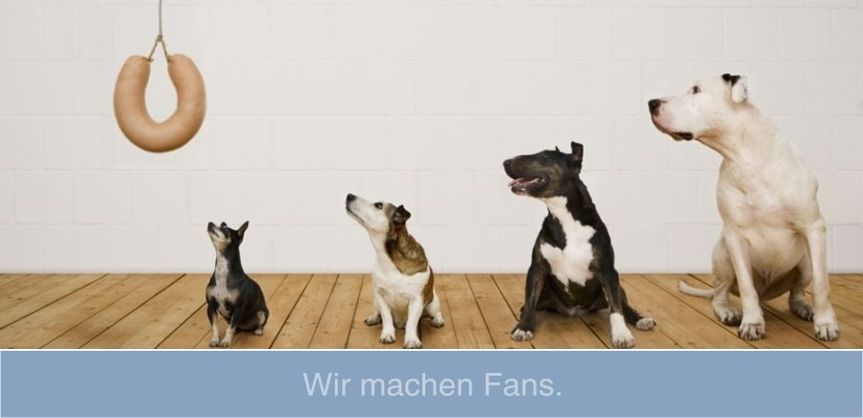
Tut per noss fans
Notes:
22

Slide 23

Notes:
23

Slide 24
Grazia fitg
Mariano Tschuor

